Slide 1
Môn học: Kiến trúc Máy tính Chương V: Mainboard

Slide 2
Nội dung
Giới thiệu tổng quan về Mainboard
Nguyên lý hoạt động của Mainboard
Các loại chip set
Các loại khe cắm
Các dòng Mainboard
Bios

Slide 3
Giới thiệu tổng quan
CPU là yếu tố quyết định khả năng và tốc độ xử lý của hệ thống thì bo mạch chủ đóng vai trò tạo ra một môi trường hoạt động ổn định cho tất cả các thiết bị khác, kể cả CPU.
Mainboard chịu trách nhiệm kết nối và truyền dẫn giữa các thiết bị khác nhau trong máy
Bo mạch chủ quản lý và cấp phát tài nguyên hệ thống cho chúng sử dụng, đảm nhận một số công việc xử lý dữ liệu đơn giản như giờ hệ thống, xử lý các phép tính toán đơn giản, dấu chấm động…

Slide 4
Giới thiệu tổng quan
Trên bo mạch chủ thường trang bị các cổng mở rộng ISA, PCI, AGP, PCI Xpress, IDE, SCSI, SATA, USB, COM, PS/2, RJ-45, khe cắm CPU Socket 370, Socket A, socket 478, 775, ... và các chipset cầu Bắc, cầu Nam, BIOS, FlashBIOS…

Slide 5
Thực chất Mainboard là gì
Đối với máy vi tính, Mainboard còn được gọi một dưới một cái tên đã được việt hoá là bo mạch chủ (đôi khi là bo mạch mẹ)
Là một bản mạch đóng vai trò là trung gian giao tiếp giữa CPU và các thiết bị khác của máy tính.
Một chiếc máy tính thông thường được tạo nên từ bộ vi xử lý, bộ nhớ, và các thiết bị cơ bản khác thường nằm ngay trên bo mạch chủ.

Slide 6
Thực chất Mainboard là gì
Các thiết bị khác của máy tính như bộ nhớ ngoài, các mạch điện điều khiển cho việc trình diễn âm thanh và hình ảnh (bo mạch âm thanh, bo mạch đồ họa), và các thiết bị ngoại vi thường được gắn vào bo mạch chủ thông qua các cáp số liệu và các cáp dẫn nguồn.

Slide 7
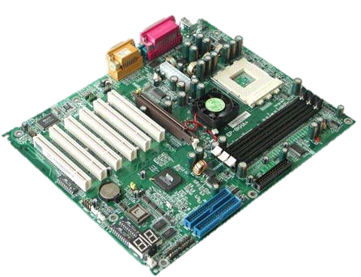
Chức năng Mainboard
Là bản mạch chính liên kết tất cả các linh kiện và thiết bị ngoại vi thành một bộ máy vi tính thống nhất .
Điều khiển tốc độ và đường đi của luồng dữ liệu giữa các thiết bị .
Điều khiển điện áp cung cấp cho các linh kiện gắn chết hoặc cắm rời trên Mainboard .

Slide 8
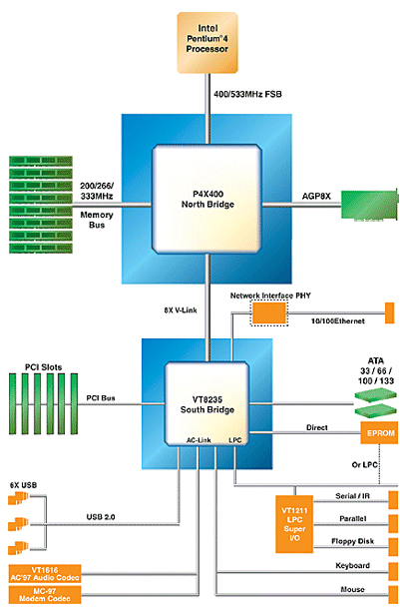

Slide 9
Nguyên lý hoạt động của Mainboard
Mainboard có 2 IC quan trọng là Chipset cầu bắc và Chipset cầu nam, chúng có nhiệm vụ là cầu nối giữa các thành phần cắm vào Mainboard như nối giữa CPU với RAM, giữa RAM với các khe mở rộng PCI v v…
Giữa các thiết bị này thông thường có tốc độ truyền qua lại rất khác nhau còn gọi là tốc độ Bus.

Slide 10
Nguyên lý hoạt động của Mainboard
Thí dụ trên một Mainboard Pentium 4, tốc độ dữ liệu ra vào CPU là 533MHz nhưng tốc độ ra vào bộ nhớ RAM chỉ có 266MHz và tốc độ ra vào Card Sound gắn trên khe PCI lại chỉ có 66MHz .
Giả sử ta nghe một bản nhạc MP3, đầu tiên dữ liệu của bản nhạc được nạp từ ổ cứng lên bộ nhớ RAM sau đó dữ liệu được xử lý trên CPU rồi lại tạm thời đưa kết quả xuống bộ nhớ RAM trước khi đua qua Card Sound ra ngoài, toàn bộ hành trình của dữ liệu di chuyển như sau :

Slide 11
Nguyên lý hoạt động của Mainboard
Dữ liệu đọc trên ổ cứng truyền qua cổng IDE với vận tốc 33MHz đi qua Chipset cầu nam đổi vận tốc thành 133MHz đi qua Chipset cầu bắc vào bộ nhớ RAM với vận tốc 266MHz
Dữ liệu từ Ram được nạp lên CPU ban đầu đi vào Chipset bắc với tốc độ 266MHz sau đó đi từ Chipset bắc lên CPU với tốc độ 533MHz
Kết qủa xử lý được nạp trở lại RAM theo hướng ngược lại , sau đó dữ liệu được gửi tới Card Sound qua Bus 266MHz của RAM, qua tiếp Bus 133MHz giữa hai Chipset và qua Bus 66MHz của khe PCI

Slide 12
Nguyên lý hoạt động của Mainboard
Như vậy ta thấy rằng 4 thiết bị có tốc độ truyền rất khác nhau là
CPU có Bus (tốc độ truyền qua chân) là 533MHz
RAM có Bus là 266MHz
Card Sound có Bus là 66MHz
Ổ cứng có Bus là 33MHz

Slide 13
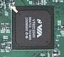
Chipset cầu bắc (North Bridge ) và Chipset cầu nam ( Sourth Bridge )
Kết nối các thành phần trên Mainboard và các thiết bị ngoại vi lại với nhau
Điều khiển tốc độ Bus cho phù hợp giữa các thiết bị

Slide 14
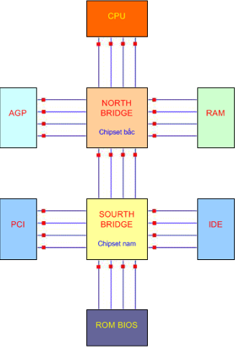
Chipset cầu bắc (North Bridge ) và Chipset cầu nam ( Sourth Bridge )

Slide 15
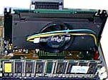
Đế cắm CPU
Khe cắm CPU kiểu Slot - Cho các máy Pentium 2 :
Khe cắm này chỉ có ở các máu Pentium 2 , CPU không gắn trực tiếp vào Mainboard mà gắn vào một vỉ mạch sau đó vỉ mạch đó được gắn xuống Mainboard thông qua khe Slot

Slide 16
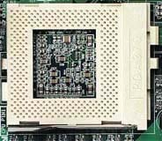
Đế cắm CPU
Đế cắm CPU kiểu Socket 370 - Cho các máy Pentium 3 :
Đây là đế cắm trong các máy Pentium 3 , đế cắm này có 370 chân .

Slide 17
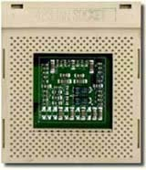
Đế cắm CPU
Đế cắm CPU - Socket 423 - Cho các máy Pentium 4 :
Đây là kiểu đế cắm CPU trong các máy Pentium 4 đời đầu giành cho CPU có 423 chân

Slide 18
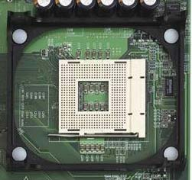
Đế cắm CPU
Đế cắm CPU - Socket 478 - Cho các máy Pentium 4 :
Đây là đế cắm CPU trong các máy Pentium 4 đời trung , chíp loại này có 478 chân .

Slide 19
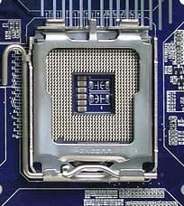
Đế cắm CPU
Đế cắm CPU - Socket 775 - Cho các máy Pentium 4 :
Đây là đế cắm CPU trong các máy Pentium 4 đời mới .

Slide 20
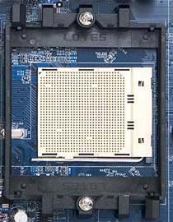
Đế cắm CPU
Đế cắm CPU - Socket 939 :
Đây là đế cắm CPU trong các máy sử dụng chip AMD mới nhất gần đây

Slide 21
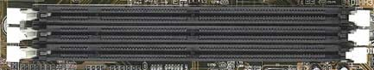
Khe cắm bộ nhớ RAM
Khe cắm SDRam - Cho máy Pentium 2 và Pentium 3 : SDRam (Synchronous Dynamic Ram) => Ram động có khả năng đồng bộ, tức Ram này có khả năng theo kịp tốc độ của hệ thống . SDRam có tốc độ Bus từ 66MHz đến 133MHz

Slide 22
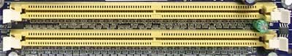
Khe cắm bộ nhớ RAM
Khe cắm DDRam - Cho máy Pentium 4 :
DDRam (Double Data Rate Synchronous Dynamic Ram) => Chính là SDRam có tốc độ dữ liệu nhân 2 .
DDRam có tốc độ Bus từ 200MHz đến 533MHz

Slide 23
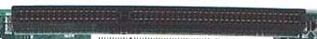
Khe cắm mở rộng
ISA
ISA ( Industry Standar Architecture => Kiến trúc tiêu chuẩn công nghệ ) đây là khe cắm cho các Card mở rộng theo tiêu chuẩn cũ, hiện nay khe cắm này chỉ còn tồn tại trên các máy Pentium 2 và Pentium 3 , trên các máy Pentium 4 khe này không còn xuất hiện .

Slide 24
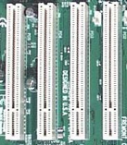
Khe cắm mở rộng
PCI
PCI ( Peripheral Component Interconnect => Liên kết thiết bị ngoại vi ) Đây là khe cắm mở rộng thông dụng nhất có Bus là 33MHz, cho tới hiện nay các khe cắm này vẫn được sử dụng rộng rãi trong các máy Pentium 4

Slide 25
Khe cắm mở rộng
AGP: AGP ( Accelerated Graphic Port ) Cổng tăng tốc đồ hoạ , đây là cổng giành riêng cho Card Video có hỗ trợ đồ hoạ
AGP chỉ dành cho card xử lý đồ họa ngoài ra còn PCI Express đa dạng cũng dùng card đồ hoạ
Intel gọi PCI Express là một công nghệ I/O mới cho các hệ thống desktop, mobile, server và thông tin liên lạc với tốc độ truyền dữ liệu cao hơn

Slide 26
Khe cắm mở rộng
PCI Express 16X là tên của loại khe cắm card màn hình của bo mạch chủ.
Khe PCI Express là loại khe cắm mới nhất, hỗ trợ tốc độ giao tiếp dữ liệu nhanh nhất hiện nay giữa bo mạch chủ và Card màn hình.
Con số 16X thể hiện một cách tương đối băng thông giao tiếp qua khe cắm, so với AGP 8X, 4X mà bạn có thể thấy trên một số bo mạch chủ cũ. Tuy băng thông giao tiếp trên lý thuyết là gấp X lần, thế nhưng tốc độ hoạt động thực tế không phải như vậy mà còn phụ thuộc vào rất nhiều yếu tố khác như lượng RAM trên card, loại GPU (Vi xử lí trung tâm của card màn hình)

Slide 27
Các cổng giao tiếp
Có thể nói các cổng kết nối tạo nên sự khác biệt lớn giữa các bộ mạch chủ và quyết định cả việc bộ mạch chủ đó là cao cấp hay trung bình.
Các cổng kết nối có thể kể đến như cổng galore, FireWire, USB 3.0, âm thanh kỹ thuật số, eSATA, SATA 3, Thunderbolt … nhưng các cổng kết nối này không quyết định việc bộ mạch chủ này tốt hơn bộ mạch chủ kia mà nó còn phụ thuộc vào nhu cầu cụ thể
Ví dụ: thunderbolt là cổng kết nối cao cấp với tốc độ cao và là xu thế phát triển trong tương lại tuy nhiên nó lại rất đắt và ít khi được sử dụng, và tất nhiên sẽ phải trả tiền cho tính năng mà mình không cần đến, hay với USB 3.0 đây là cổng kết nối cho tốc độ khá cao với chi phí thấp và đang dần phổ biến bạn cũng nên cân nhắc cho lựa chọn của mình

Slide 28
Các cổng giao tiếp

Slide 29
Các cổng giao tiếp

Slide 30
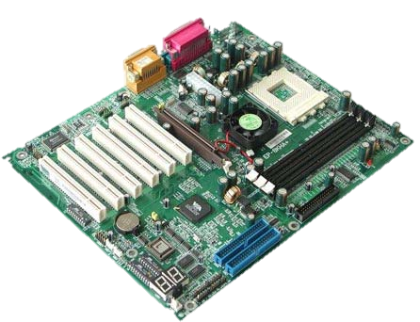
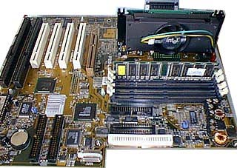
Các dòng Mainboard
Mainboard của máy Pentium 2
Mainboard máy Pentium 3

Slide 31
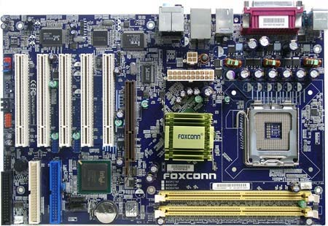
Các dòng Mainboard
Đặc điểm :
CPU gắn vào Mainboard theo kiểu đế cắm Socket 775
Hỗ trợ tốc độ CPU từ 2GHz đến trên 3,8GHz
Sử dụng Card Video AGP 16X hoặc Card Video PCI Expres 16X
Sử dụng bộ nhớ DDRam có tốc độ Bus từ 400MHz trở lên
Mainboard máy Pentium 4 socket 775

Slide 32
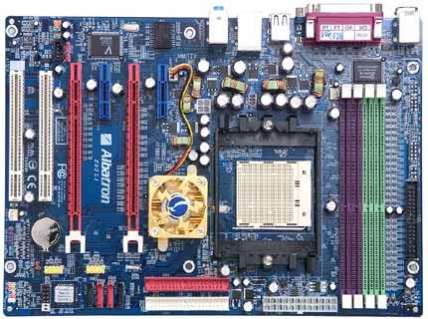
Các dòng Mainboard
Mainboard Socket 939 cho CPU hãng AMD
Đặc điểm :
Sử dụng CPU của hãng AMD gắn vào Mainboard theo kiểu đế cắm Socket 939
Hỗ trợ tốc độ CPU từ 2GHz đến trên 4GHz
Tốc độ Bus của CPU ( FSB ) từ 533MHz trở lên
Sử dụng bộ nhớ DDRam có tốc độ Bus từ 400MHz trở lên

Slide 33
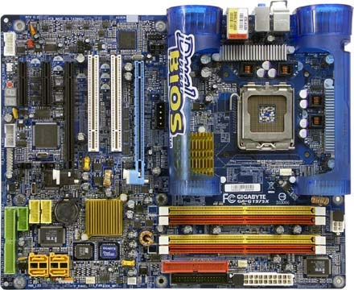
Mainboard hỗ trợ Chip Intel Core™ 2 Duo Processor! và hỗ trợ Dual DDR2
Mainboard với công nghệ mới nhất hỗ trợ chip 2 nhân và Ram có tốc độ Bus nhân đôi có 2 Card Video AGP và 2 ROM BIOS

Slide 34
Mainboard hỗ trợ Chip Intel Core™ 2 Duo Processor! và hỗ trợ Dual DDR2
Mainboard hỗ trợ Dual DDR RAM
Đây là công nghệ cho phép nhân đôi tốc độ RAM khi ta lắp đặt RAM theo một quy tắc nhất định .
Các Mainboard hỗ trợ Dual DDR có hai cặp khe cắm như hình dưới, mỗi cặp có 2 mầu khác nhau và hai cặp tương đương với nhau
Nếu cắm 2 thanh DDR RAM trên hai khe cùng mầu ở hai cặp khác nhau thì tốc độ Ram Bus sẽ được nhân đôi .

Slide 35
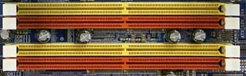
Mainboard hỗ trợ Chip Intel Core™ 2 Duo Processor! và hỗ trợ Dual DDR2
Ví dụ : Bạn cắm 2 thanh DDR có BUS 400MHz trên hai khe mầu vàng hoặc hai khe mầu đỏ thì tốc độ BUS sẽ được nhân 2 tức là tương đương với BUS 800MHz ( Dung lượng MB vẫn bằng tổng hai thanh cộng lại )
Nếu bạn cắm 2 thanh trên hai khe có mầu khác nhau thì tốc
độ BUS của DDR RAM không thay đổi .

Slide 36
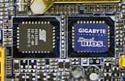
Mainboard mới có 2 ROM BIOS
Khi BIOS bị lỗi phần mềm thì sẽ làm cho Mainboard tê liệt không hoạt động được
Để giảm thiểu sự rủi do cho khách hàng và nâng cao chất lượng cũng như độ bền, trong các Mainboard mới đây có thêm một ROM BIOS dự trữ, khi ROM BIOS chính bị lỗi thì nó tự động chuyển quyền điều khiển cho BIOS dự phòng hoạt động .

Slide 37
BIOS là gì?
BIOS là viết tắt của cụm từ "Basic Input/Output System" (Hệ thống Đầu vào/Đầu ra Cơ bản"). Về bản chất, BIOS là một nhóm lệnh được lưu trữ trên một chip firmware nằm ở trên bo mạch chủ (mainboard) của máy vi tính.
Chip BIOS

Slide 38
BIOS là gì?
Theo đúng tên gọi của mình, BIOS kiểm soát các tính năng cơ bản của máy vi tính mà chúng ta ít khi để ý tới: Kết nối và chạy trình điều khiển (driver) cho các thiết bị ngoại vi (chuột, bàn phím, usb…), đọc thứ tự ổ cứng để khởi động các hệ điều hành, hiển thị tín hiệu lên màn hình v.v…
=>Tóm lại, khi máy vi tính khởi động, nhiệm vụ của BIOS là "đánh thức" từng linh kiện và kiểm tra xem linh kiện này có hoạt động hay không. Sau đó, BIOS sẽ chuyển nhiệm vụ kiểm soát lại cho hệ điều hành.

Slide 39
Làm thế nào để truy cập vào BIOS?
Khi máy vi tính khởi động, thường có thể truy cập vào BIOS bằng cách nhấn phím Delete (Del). Một số nhà sản xuất khác cho phép truy cập vào BIOS khi máy đang khởi động bằng cách nhấn phím Esc hoặc F2.
Có thể đọc thông tin trên màn hình khởi động để biết nút bấm khởi động BIOS.
Trong màn hình BIOS truyền thống, sẽ dùng như F5, F6, F9, F10... và nhấn Enter để chọn, Esc để thoát/hủy bỏ. Trong phần lớn các trường hợp, nhấn phím F10 sẽ lưu các cài đặt của bạn và khởi động lại hệ thống.

